Slide 1
Manual de Usuario (GUAFLIX)

Slide 2
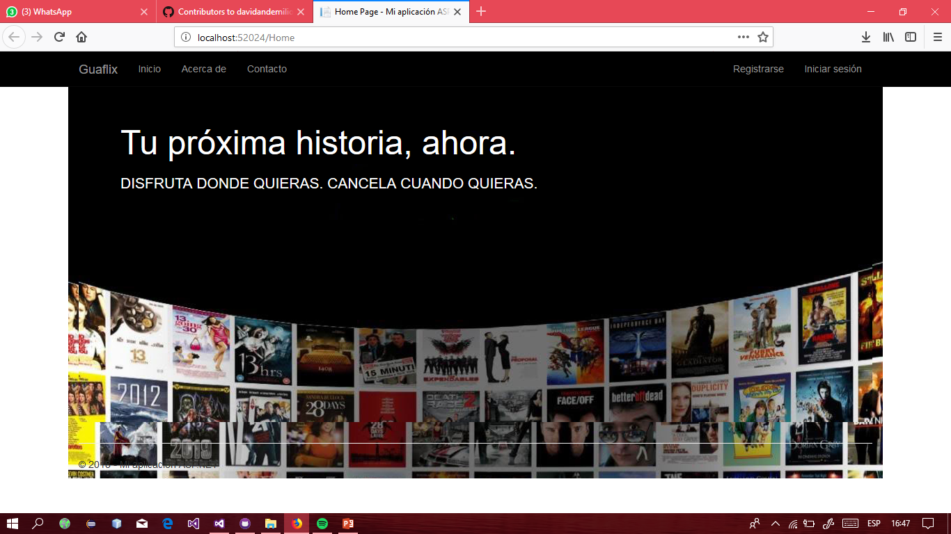
Pagina Guaflix

Slide 3
Requerimientos mínimos
Requirements | Supported Operating Systems
Visual Studio Express 2013 with Update 5 for Windows Desktop Hardware Requirements 1.6 GHz or faster processor 1 GB of RAM (1.5 GB if running on a virtual machine) 5 GB of available hard disk space 5400 RPM hard drive DirectX 9-capable video card running at 1024 x 768 or higher display resolution Additional Requirements On Windows 8.1 and Windows Server 2012 R2, KB2883200 (available through Windows Update) is required. | Windows 7 SP1 (x86 and x64) Windows 8 (x86 and x64) Windows 8.1 (x86 and x64) Windows Server 2008 R2 SP1 (x64) Windows Server 2012 (x64) Windows Server 2012 R2 (x64)

Slide 4
Guía básica para administrador
1) Si usted es el Administrador, Iniciar con el usuario: admin y contraseña: admin.
2) Si desea crear un catalogo lo puede hacer de las siguientes 2 formas:
a) Carga por archivo Json: En el área de configuración se pueden encontrar dos apartados, el primero para
cargar usuarios y el segundo para cargar películas al catalogo.
b) De manera manual en la opción de Create New que se encuentra del lado superior izquierdo
3) Usted puede seleccionar el orden por el cual quiere que el catalogo se le sea mostrado en el panel del lado superior izquierdo.
4) Puede buscar películas agregadas en el catalogo por medio del cuadro de texto que se encuentra en el área superior de la pagina.

Slide 5
Guía Básica para usuario
1) Iniciar sesión, Click en el botón “Iniciar sesión” en el lado superior derecho
2) Si no se posee una cuenta, crear una cuenta, dar click en el botón “Subscribirse”
a. Coloca tu nombre en el primer textbox, tu apellido en el segundo.
b. Coloca tu edad en el tercer textbox
c. Coloca tu Username y password con la que deseas iniciar sesión siempre en GUAFLIX.
3) Luego de haber iniciado sesión, pulsar el botón “Ir”, para agregar un fimle a su watchlist
4) Si no se desea agregar un filme, pulsar el botón “Logout”
5) Si escogió la opción de ir a agregar filmes en su watchlist:
a. Pulse la opción agregar que se encuentra al final de la descripción del film.
b. En los detalles de su perfil le saldrá el filme que agrego.
c. Si se desea eliminar un film, pulsar la opción delete que se encuentra al final de la info de la película
6) En el catalogo, puede buscar el film que desea en el cuadro de texto que esta en la esquina superior izquierda.
7) De la misma manera el catalogo usted puede seleccionar la manera en la que desea que el catalogo sea desplegado, las opciones que tiene son las siguientes: Por Tipo, nombre y año.

